Slide 1
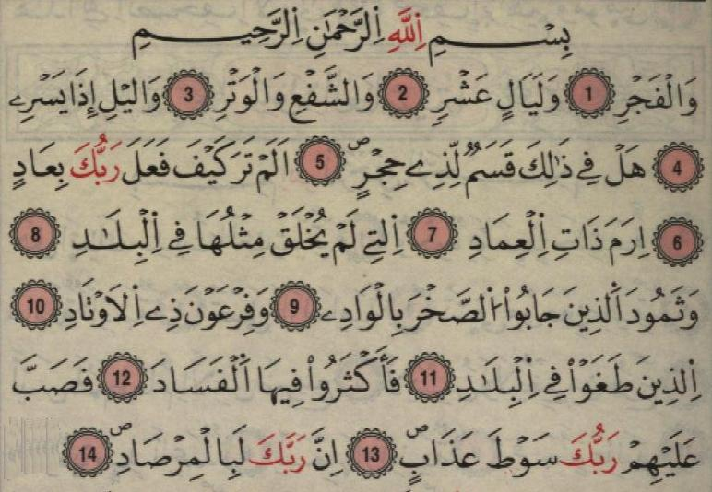
سورة الفجر 89 – 30 آية

Slide 2
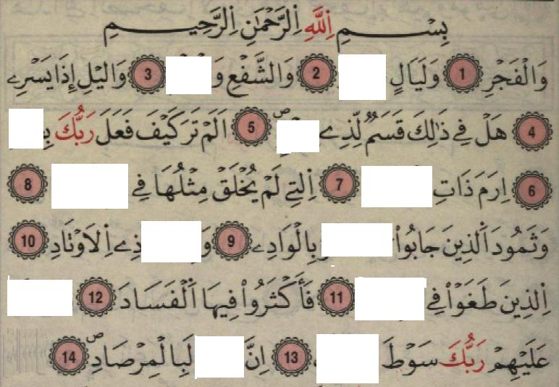
سورة الفجر 89 – 30 آية

Slide 3
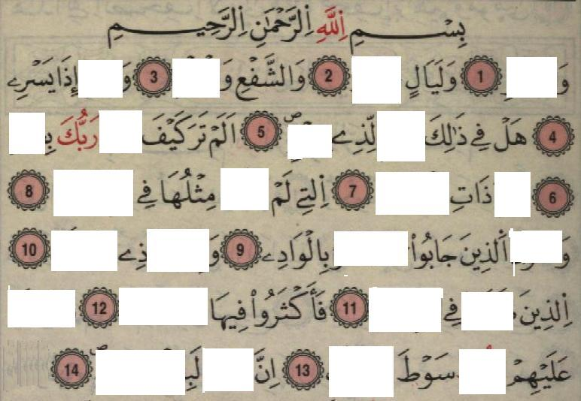
سورة الفجر 89 – 30 آية

Slide 4
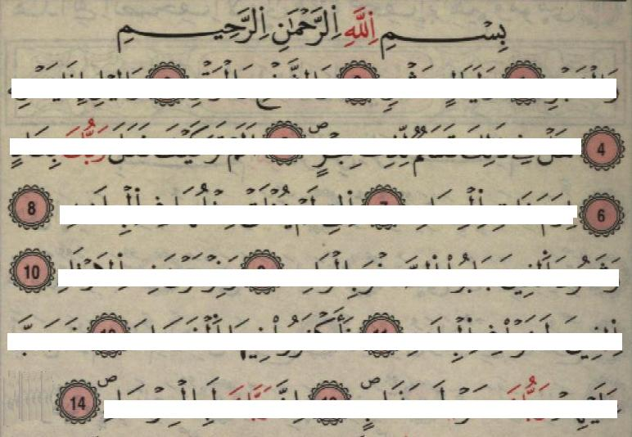
سورة الفجر 89 – 30 آية

Slide 5
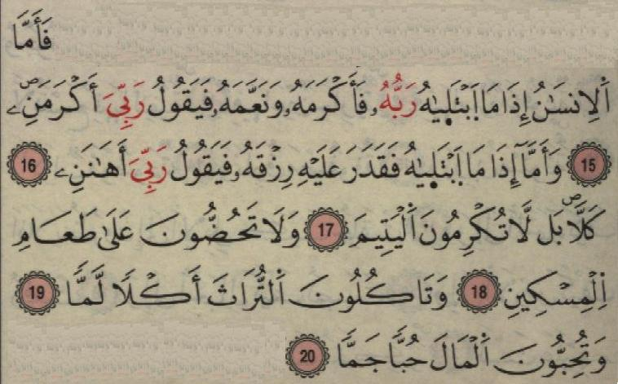
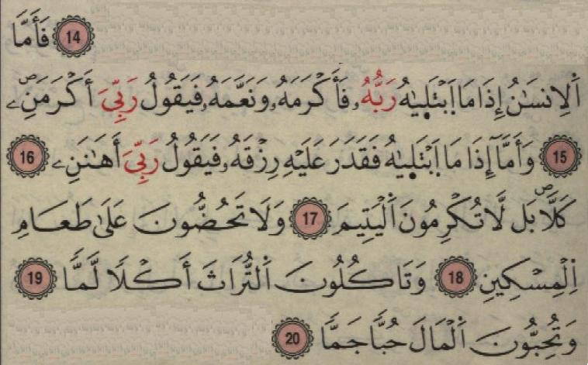
سورة الفجر 89 – 30 آية

Slide 6
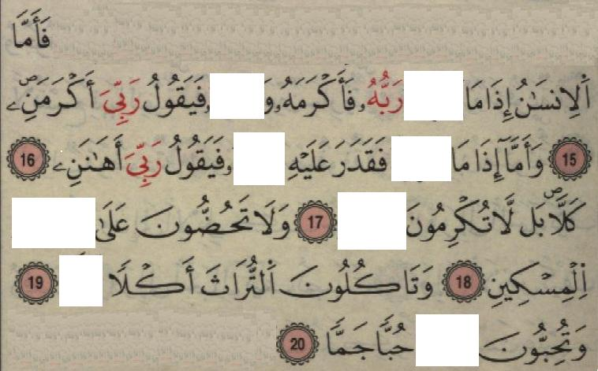
سورة الفجر 89 – 30 آية

Slide 7
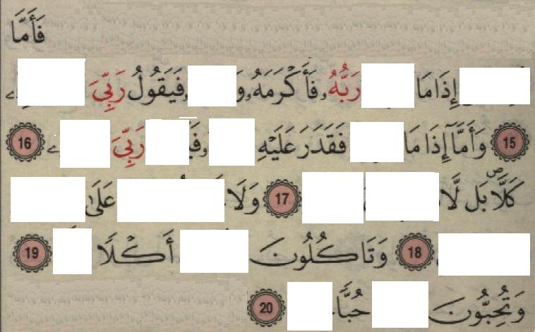
سورة الفجر 89 – 30 آية

Slide 8
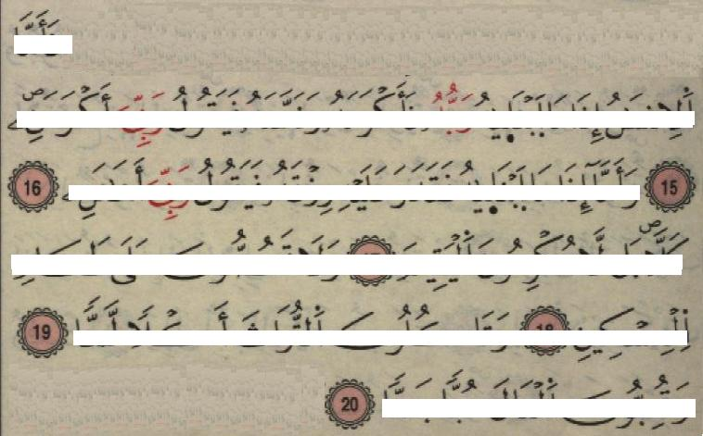
سورة الفجر 89 – 30 آية

Slide 9
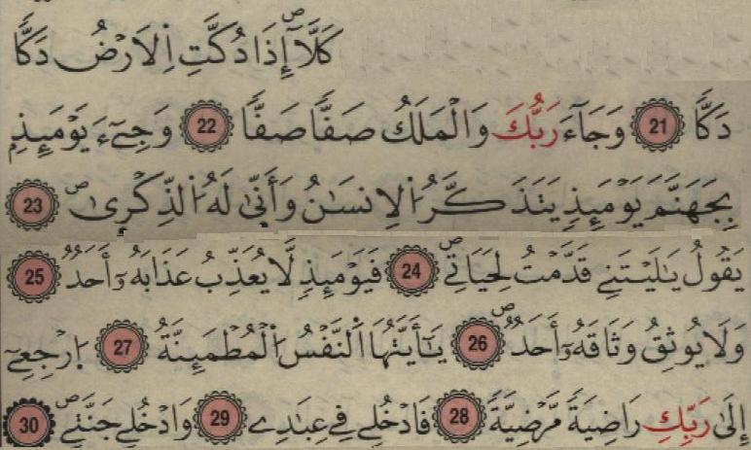
سورة الفجر 89 – 30 آية

Slide 10
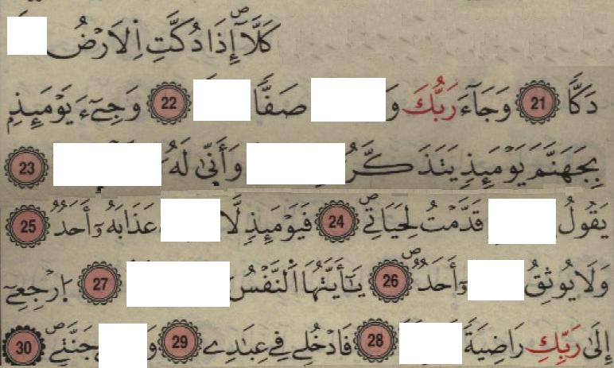
سورة الفجر 89 – 30 آية

Slide 11
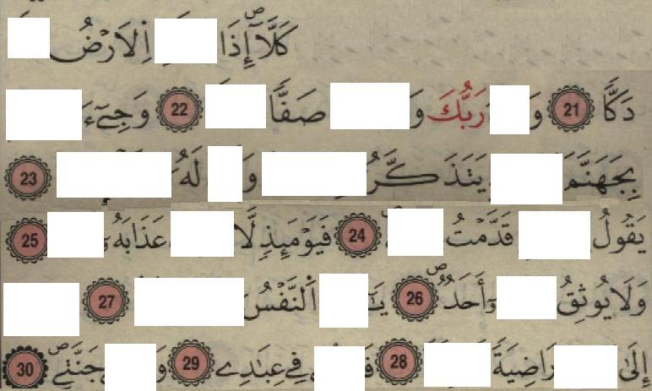
سورة الفجر 89 – 30 آية

Slide 12
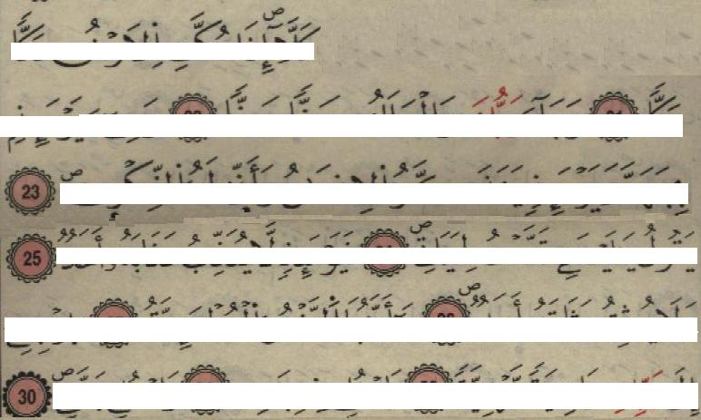
سورة الفجر 89 – 30 آية

